Slide 1


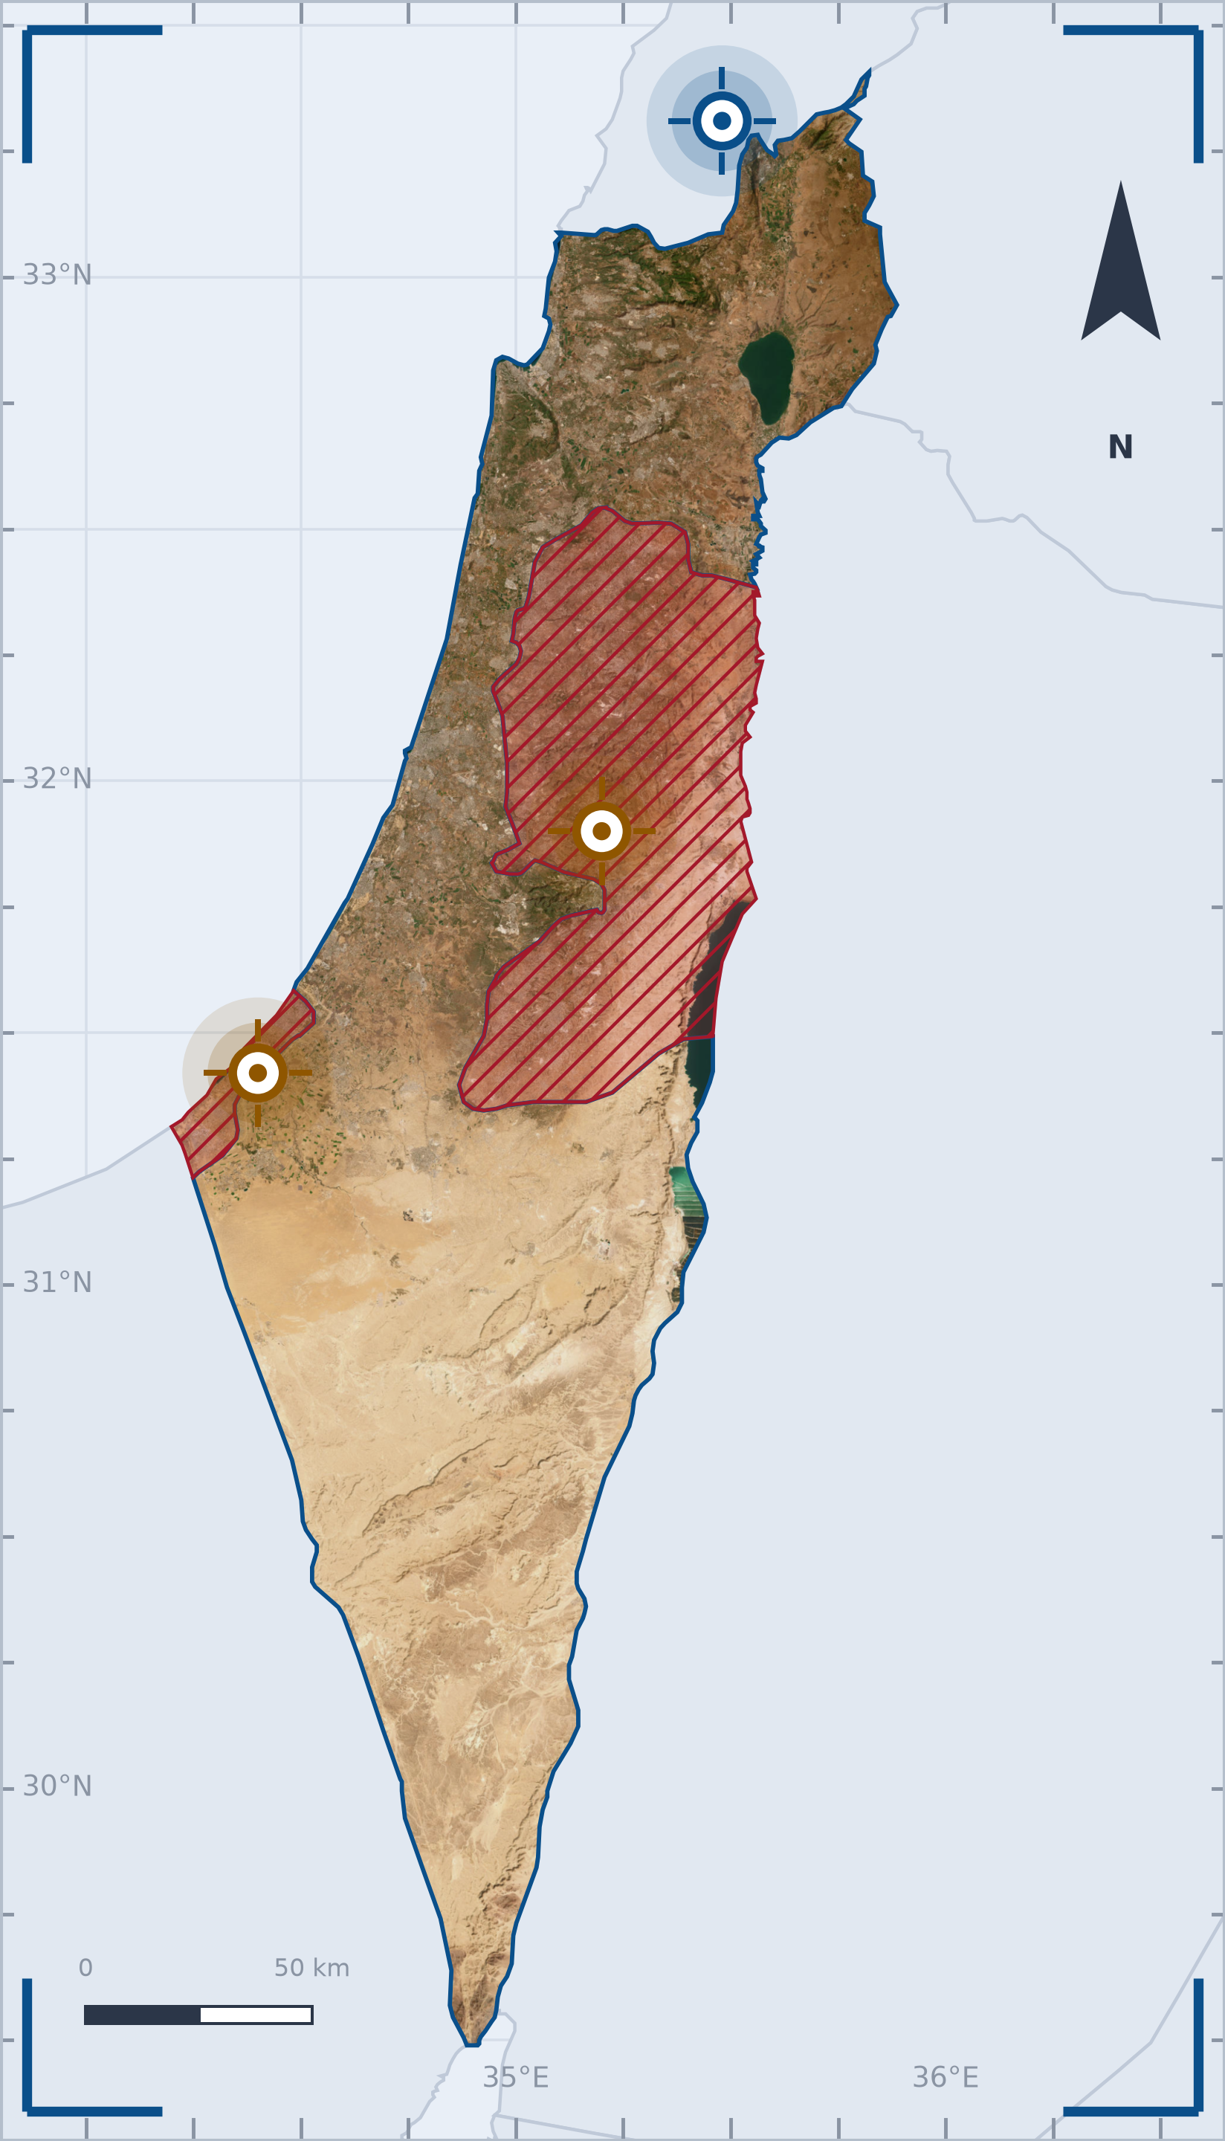








9 באוקטובר 2026 | 19:46
תמונת מצב מבצעית
סוכן אוסינט · ענף מבצעים חמ״ץ
DTG 091946OCT26 · WGS84 / GEOGRAPHIC
מתפתח
G A Z A S T R I P
חם
I R A N · I R A Q · Y E M E N
זירת דרום
זירת איראן
פיקוד דרום
פיקוד העורף
הצבא השמיד מחסני נשק של ארגוני הטרור ברצועה
■ רצועת עזה
הצבא השמיד ארבעה מחסני נשק של חמאס והג׳יהאד האסלאמי ברחבי הרצועה
תוכנית אמריקנית לתקיפה באיראן, איום בהורמוז
■ איראן
הפנטגון הציג לטראמפ תוכנית לתקיפה בת שלושה ימים באיראן
מעקב
L E B A N O N · S Y R I A
זירת צפון
פיקוד צפון
שלושה לוחמים נפצעו קל בתאונה בדרום לבנון
■ לבנון
שלושה לוחמים נפצעו קל בהתהפכות רכב צבאי במרחב הליטני
חם
I N T E R N A T I O N A L
זירה בינלאומית
נחשפה מזימה לרסק מטוס בנמל התעופה בן גוריון
טייס משנה עומאני בפליי דובאי תכנן לרסק את המטוס בנמל התעופה בן גוריון
לונדון: שני חשודים במעקב אחר שגרירות ישראל בשליחות איראן כפרו באשמה
מועמד לקונגרס בויסקונסין נעצר בחשד לפשע שנאה אחרי שקילל ישראלי ובנו
מתפתח
J U D E A & S A M A R I A
זירת מרכז
פיקוד מרכז
טיל צבאי גנוב ואלימות פורעים ביהודה ושומרון
■ יהודה ושומרון
כתב אישום נגד שוהה בלתי חוקי ושני תושבי שפרעם שהחזיקו טיל גנוב מהצבא
SECTORS 03 · SHEET 1/1 · SCALE BAR 50 KM
Notes:
נבנה אוטומטית בענן (model)

